Slide 1
Semana 2 – Planejamento
Conceitos importantes para revisar (15 min)
Prática Parte 1: Lab (simulearn) para demonstração dos conceitos (15 min)
Prática Parte 2: DIY -> Todos farão um lab (simulearn) para ver como funciona (10 min)
Resolução de exercícios com conceitos chave (10 min)
Dúvidas podem ser levantadas a qualquer momento

Slide 2
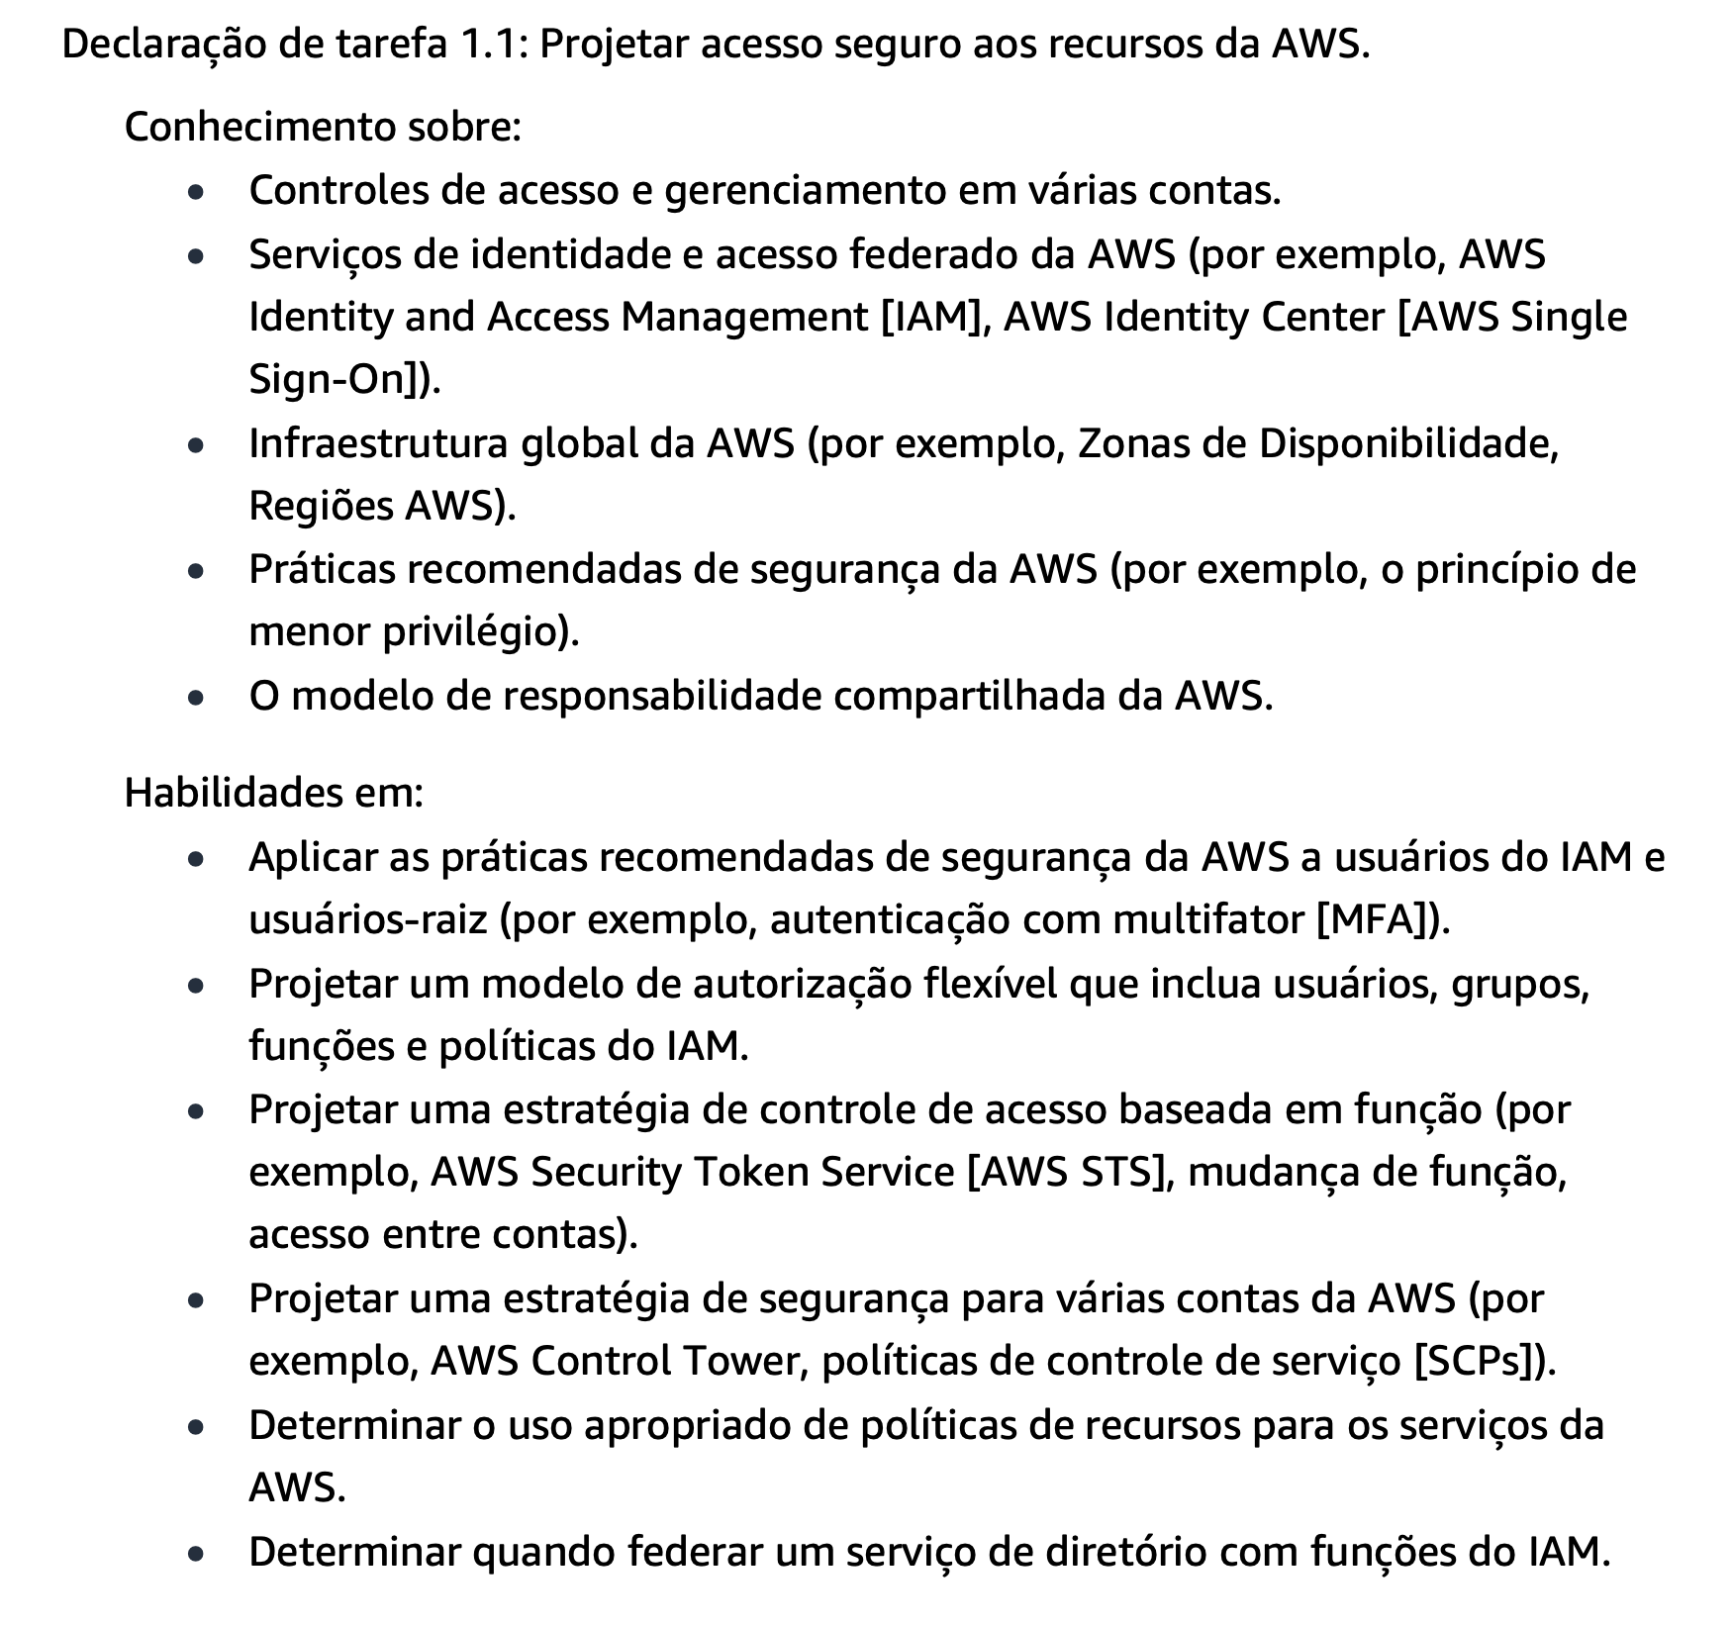
Semana 2 – Ponto de partida

Slide 3
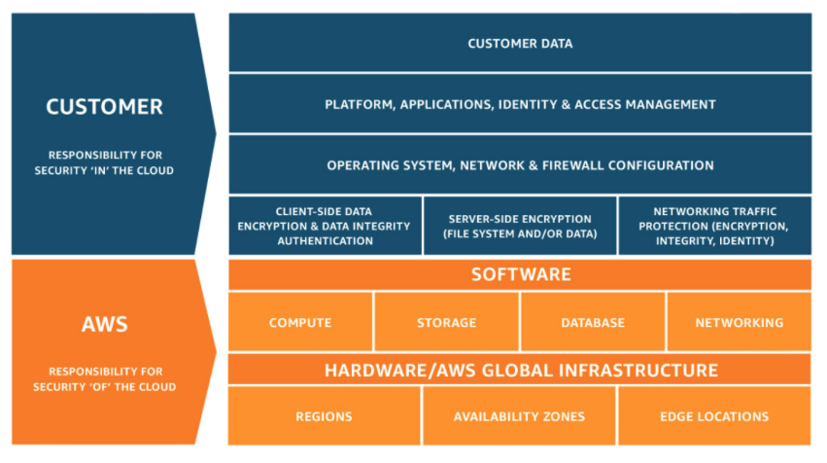
Modelo de responsabilidade compartilhada da AWS

Slide 4
Modelo de responsabilidade compartilhada da AWS
- Dica legal (referência CloudGuru): Quando estamos diante de uma pergunta se a responsabilidade é do cliente ou da AWS, vamos nos perguntar, consigo fazer tal ação no Console da AWS? Se a resposta for sim, provavelmente a responsabilidade é nossa. Exemplo, não podemos interferir no cabeamento dos datacenters, atualizar o sistema operacional do RDS, gerenciar os data centers etc.

Slide 5
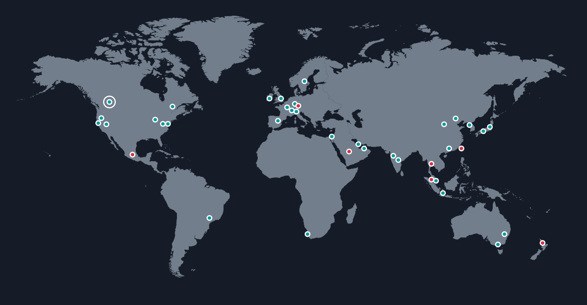
Infraestrutura Global da AWS
33 regiões lançadas
105 zonas de disponibilidade
600 + CloudFront Points of Presence
https://aws.amazon.com/about-aws/global-infrastructure/

Slide 6
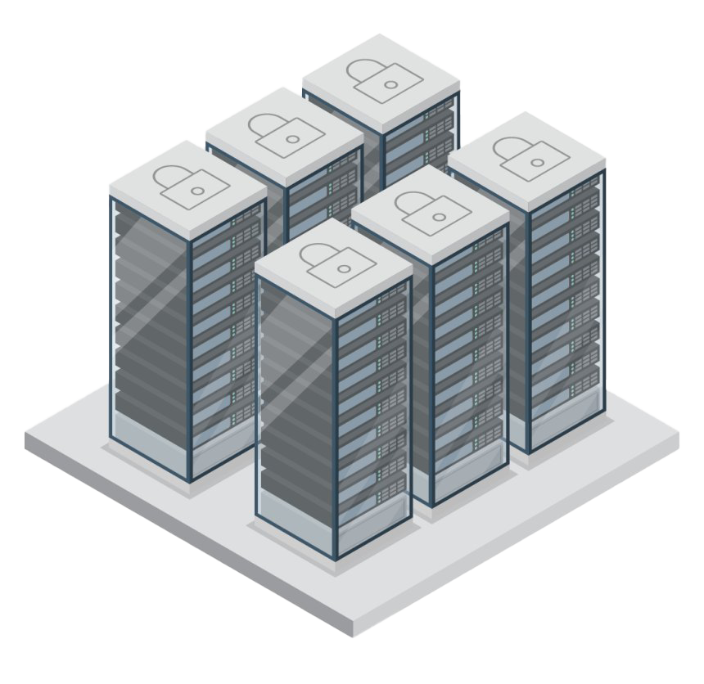
Infraestrutura Global da AWS
Região
Região
AZ
AZ
AZ: Availability Zone ->
Zona de Disponibilidade é representada pelo nome da região + símbolo alfanumérico. Ex.: us-east-1a
AZ
Datacenter
++
++
Datacenter

Slide 7

IAM: Identity Access Management
IAM é um serviço Global -> não está associado a uma região específica
Quando criamos um novo User, ele vem sem permissões
Access key ID e secret access keys (acesso programático) DIFERENTES DE username e password (console)
Aqui duas questões centrais estão em jogo, isto é, (a) quem é você? e (b) você é realmente quem diz ser? Palavra chave aqui é Identidade.

Slide 8
IAM: Identity Access Management
Acesso a recursos entre contas no IAM: https://docs.aws.amazon.com/pt_br/IAM/latest/UserGuide/access_policies-cross-account-resource-access.html
Quando criamos um novo User, ele vem sem permissões
Access key ID e secret access keys (acesso programático) DIFERENTES DE username e password (console)

Slide 9
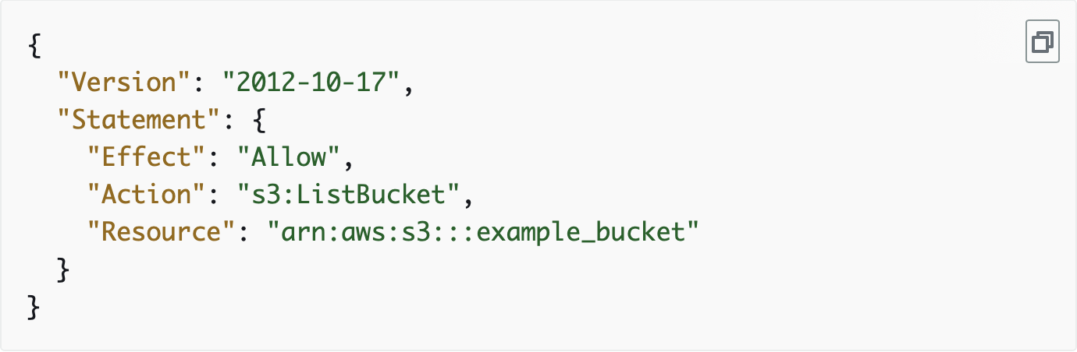
IAM: Identity Access Management Policy Documents: https://docs.aws.amazon.com/IAM/latest/UserGuide/access_policies.html
Estrututura básica de uma política: efeito, ação e recurso (mais itens no próximo slide)
Uma política pode ser do tipo identity based, resource based entre outros

Slide 10
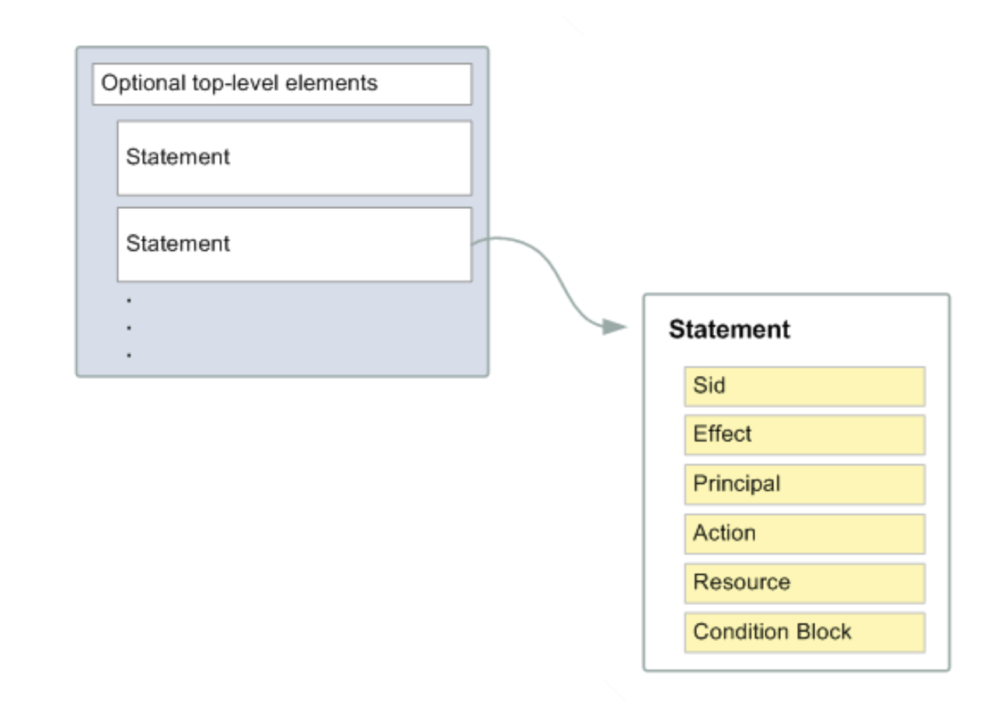
IAM: Identity Access Management
Estrututura básica de uma política

Slide 11

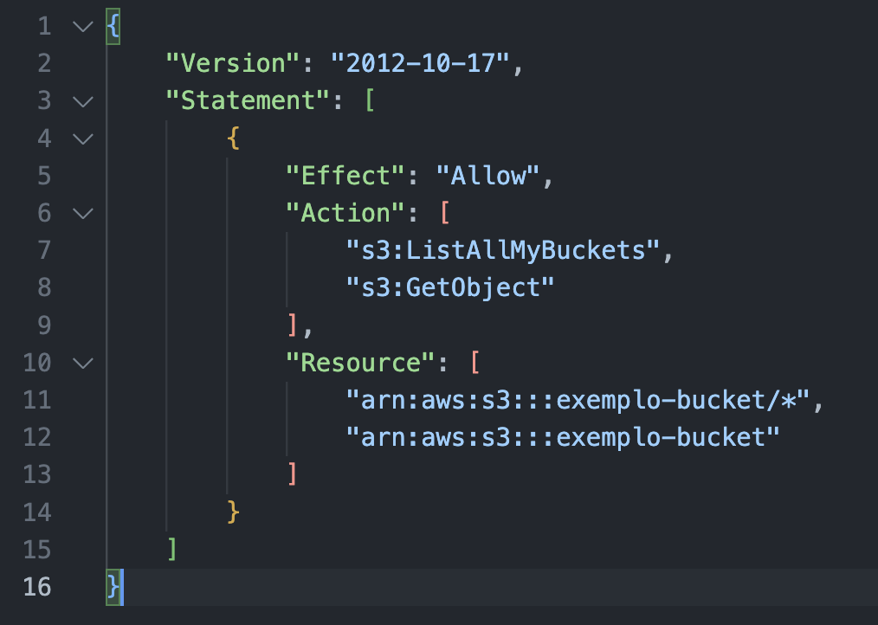
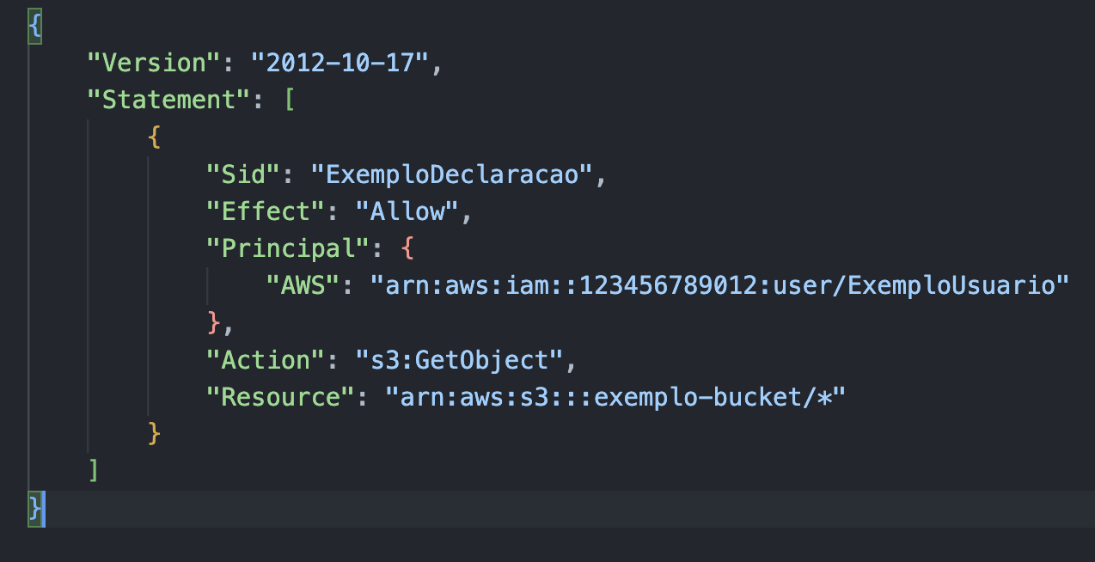
IAM: Identity Access Management Policy Documents:
Identity based:
Permissões de User ou Role (role pode ser resource based)
Resource based: associado a um recurso -> quem pode acessar e quais ações
Doc: https://docs.aws.amazon.com/pt_br/IAM/latest/UserGuide/access_policies_identity-vs-resource.html

Slide 12
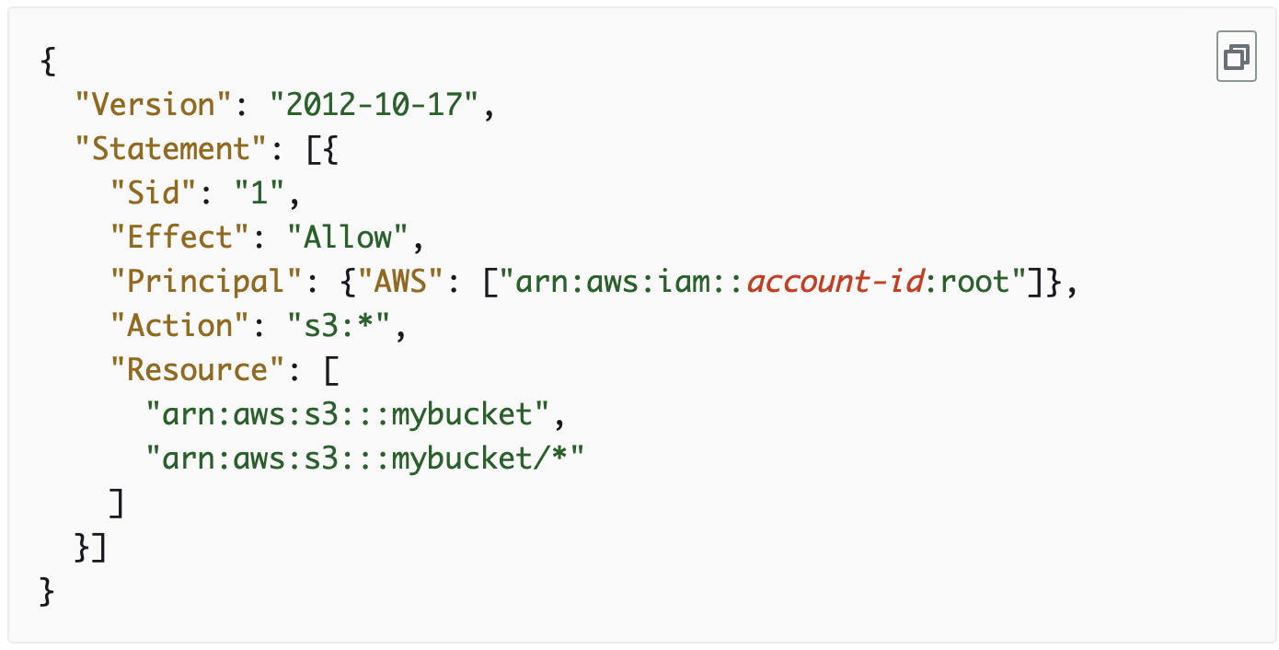
IAM: Identity Access Management Policy Documents
Algum principal com essa política, conseguirá listar objetos de um bucket S3 (Simple Storage Service)
Outro exemplo de política baseada em recurso
Por que é importante falarmos disso? Próximo slide

Slide 13
E quando temos diversas políticas para um mesmo recurso, como a AWS vai escolher o resultado final?
https://docs.aws.amazon.com/pt_br/IAM/latest/UserGuide/reference_policies_evaluation-logic.html
?
…
DENY explícito sempre prevalece sobre o ALLOW
SCP é uma forma organizacional (mais macro) de gerenciar permissões
Por padrão, os serviços vem com uma política de DENY implícito

Slide 14
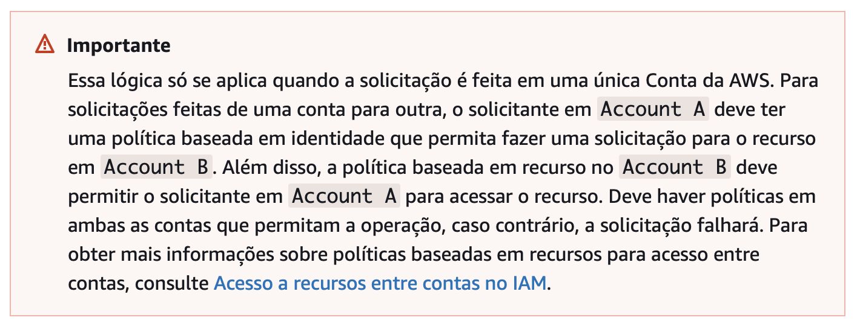
IAM: Identity Access Management Policy Documents:
Destaque aqui para “Essa lógica só se aplica quando a solicitação é feita em uma única Conta da AWS”.
Referência: https://docs.aws.amazon.com/pt_br/IAM/latest/UserGuide/access_policies_identity-vs-resource.html

Slide 15


IAM: Identity Access Management Policy Documents:
Conta A
Política baseada
em recurso
Política baseada
em identidade
Conta B

Slide 16

Ambientes com múltiplas contas

Slide 17
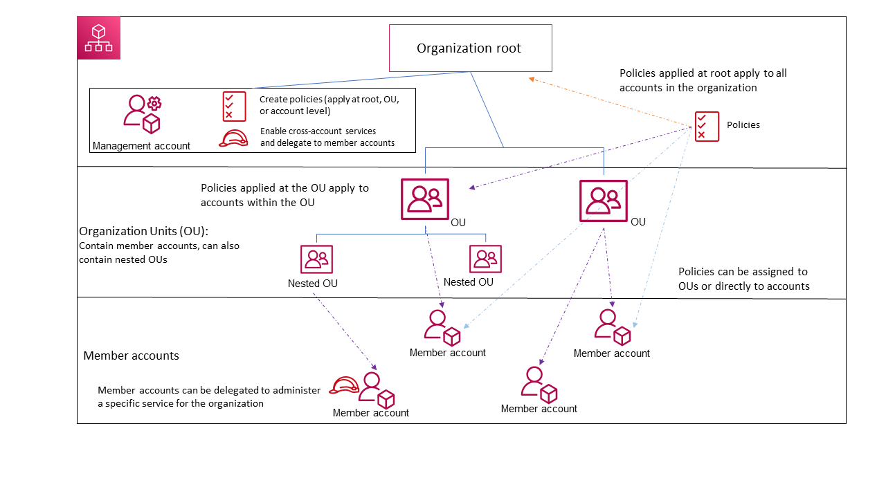
AWS Organizations

Slide 18

AWS Control Tower
Agrega vários serviços da AWS de gerenciamento de múltiplas contas (service catalog, aws organizations, aws iam etc)
Quando criamos uma landing zone, a criação de uma conta de logs e outra de auditoria é automático (presentes na security OU)
Quando criamos uma landing zone, a criação de duas OUs (security e sandbox) é automático

Slide 19
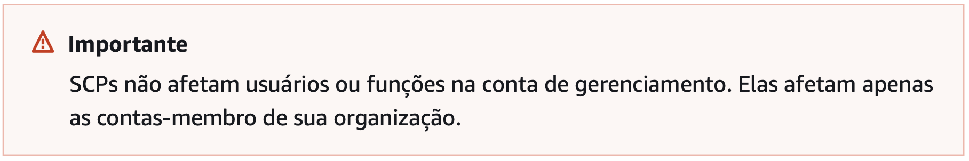
Service Control Policy (Políticas de controle de serviço)
Doc AWS.: “As políticas de controle de serviço (SCPs) são um tipo de política organizacional que você pode usar para gerenciar permissões na sua organização. Os SCPs oferecem controle central sobre o máximo de permissões disponíveis para os usuários e funções do IAM na sua organização. As SCPs ajudam você a garantir que as suas contas permaneçam dentro das diretrizes de controle de acesso da sua organização. ”

Slide 20
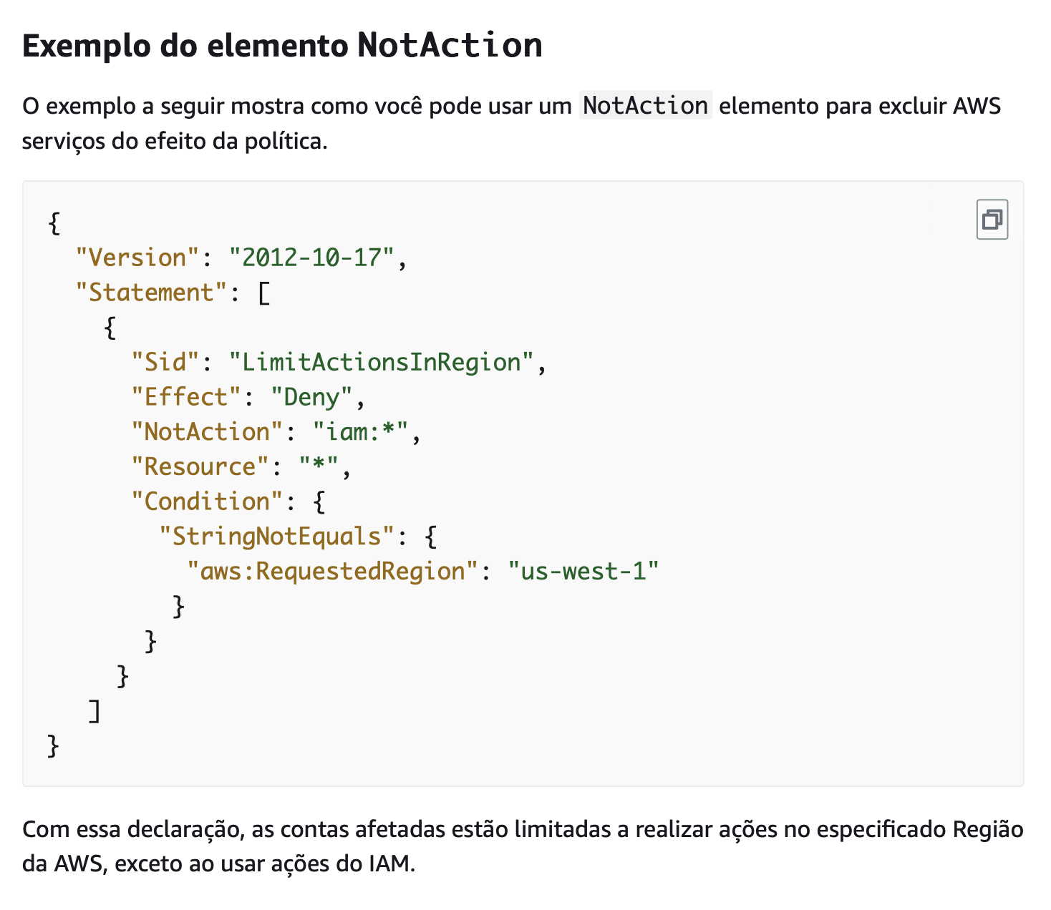
Service Control Policy (Políticas de controle de serviço)

Slide 21

STS
Dica: vamos tentar sempre perguntar o que há de comum e o que há de diferente entre os serviços. As diferenças de casos de uso geralmente são fontes de perguntas.
- Pergunta (estudo comparativo): quais as principais diferenças entre criar um usuário com as permissões para alguém executar uma ação ou utilizar o STS?
Palavras-chave: credenciais temporárias, controle de acesso por tempo determinado aos recursos da AWS

Slide 22
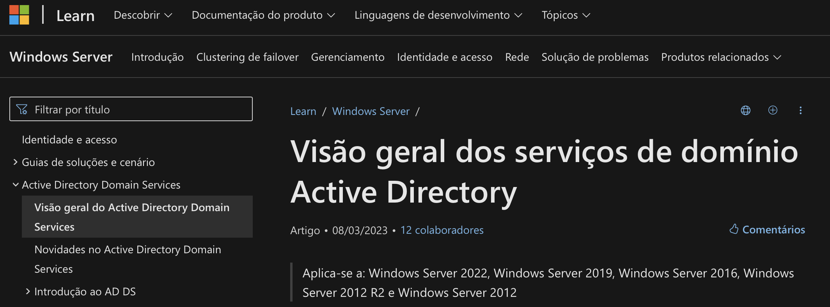
Determinar quando federar um serviço de diretório com funções do IAM
Aqui estamos dizendo que vamos confiar em outra fonte de identificação (outro sistema de identidade)

Slide 23
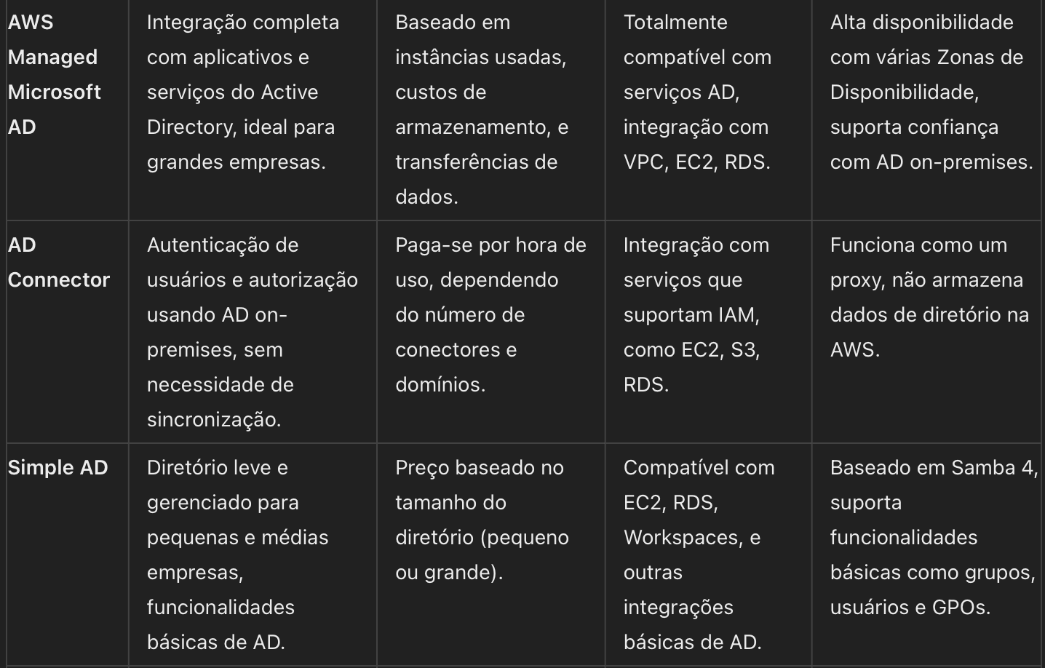
Determinar quando federar um serviço de diretório com funções do IAM

Slide 24

Prática – Hands-on Labs

Slide 25
- LAB 1: https://explore.skillbuilder.aws/learn/course/20119/play/132191/start-aws-simulearn - LAB 2: https://explore.skillbuilder.aws/learn/course/20135/play/132239/start-aws-simulearn;lp=2227 - https://explore.skillbuilder.aws/learn/learning_plan/view/2227/aws-simulearn-solutions-architect

Slide 26
Exercícios

Slide 27
Questão 1: Qual das seguintes abordagens é mais apropriada para gerenciar o acesso a recursos em várias contas AWS em uma grande organização? A) Configurar múltiplos usuários do IAM em cada conta individualmente sem nenhuma coordenação entre as contas. B) Utilizar AWS Organizations para consolidar contas e aplicar políticas de controle de serviço (SCPs) para gerenciar permissões de maneira centralizada. C) Criar uma política de bucket no Amazon S3 para cada recurso separado. D) Utilizar grupos de segurança do EC2 para gerenciar o acesso a todas as contas.

Slide 28
Questão 2: Qual serviço da AWS é mais adequado para oferecer uma experiência de login centralizada, permitindo que os usuários acessem várias contas AWS e aplicações empresariais com um único conjunto de credenciais? A) Amazon Redshift B) AWS Identity Center (AWS Single Sign-On), que integra com diretórios corporativos como Microsoft Active Directory e provedores SAML 2.0. C) Amazon Cognito, que permite autenticação para aplicações móveis e web usando provedores de identidade social. D) AWS Directory Service for Microsoft Active Directory (AWS Managed Microsoft AD)

Slide 29
Questão 3: Ao projetar uma estratégia de segurança para várias contas da AWS, qual combinação de serviços e práticas recomendadas pode oferecer o controle mais robusto e centralizado? A) Utilizar apenas uma conta AWS e criar usuários do IAM para cada departamento da organização. B) Implementar AWS Control Tower para configurar e governar um ambiente de várias contas, juntamente com SCPs para impor regras de segurança e conformidade. C) Usar apenas grupos de segurança do EC2 para controlar o acesso. D) Configurar permissões no nível do bucket S3 para cada usuário individualmente.

Slide 30
Questão 4: Quais são as práticas recomendadas de segurança que devem ser aplicadas aos usuários do IAM e usuários-raiz na AWS para garantir a máxima proteção dos recursos? A) Habilitar autenticação multifator (MFA) para todos os usuários, limitar permissões com base no princípio de menor privilégio, e revisar regularmente as políticas de acesso. B) Conceder permissões de administrador a todos os usuários para simplificar o gerenciamento. C) Usar apenas senhas de 4 dígitos para facilitar o acesso dos usuários e desativar a autenticação multifator (MFA). D) Desativar logs de auditoria para melhorar o desempenho do sistema e conceder permissões de administrador a usuários raiz.

Slide 31
Em que cenário é mais apropriado federar um serviço de diretório com funções do IAM na AWS? A) Quando há necessidade de fornecer acesso temporário a recursos da AWS para desenvolvedores externos. B) Para permitir que funcionários de uma empresa utilizem suas credenciais corporativas existentes, como as do Active Directory, para acessar recursos da AWS, eliminando a necessidade de criar contas de usuário IAM adicionais. C) Quando se deseja aumentar o número de usuários gerenciados diretamente no console da AWS. D) Para migrar todos os usuários do Active Directory para um banco de dados relacional gerenciado no Amazon RDS.

Slide 32
Respostas: B) Utilizar AWS Organizations para consolidar contas e aplicar políticas de controle de serviço (SCPs) para gerenciar permissões de maneira centralizada. B) AWS Identity Center (AWS Single Sign-On), que integra com diretórios corporativos como Microsoft Active Directory e provedores SAML 2.0. B) Implementar AWS Control Tower para configurar e governar um ambiente de várias contas, juntamente com SCPs para impor regras de segurança e conformidade. A) Habilitar autenticação multifator (MFA) para todos os usuários, limitar permissões com base no princípio de menor privilégio, e revisar regularmente as políticas de acesso. B) Para permitir que funcionários de uma empresa utilizem suas credenciais corporativas existentes, como as do Active Directory, para acessar recursos da AWS, eliminando a necessidade de criar contas de usuário IAM adicionais.

